Slide 1
PEC 3 VISUALIZACION DE DATOS
JOSÉ MARÍA ARROYO SÁNCHEZ

Slide 2
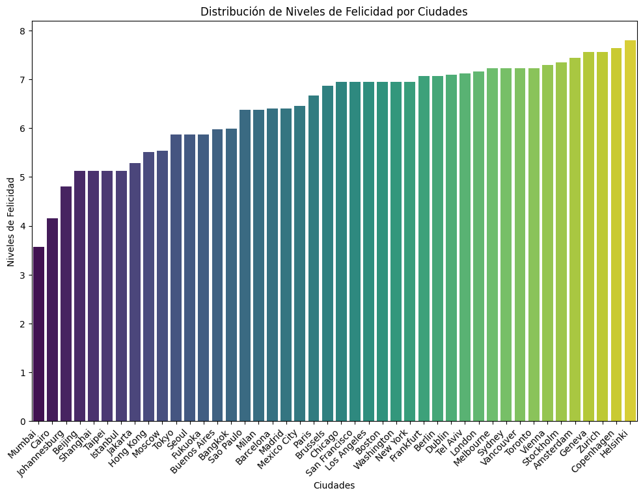

1.- Distribución Niveles de Felicidad por Ciudades

Slide 3
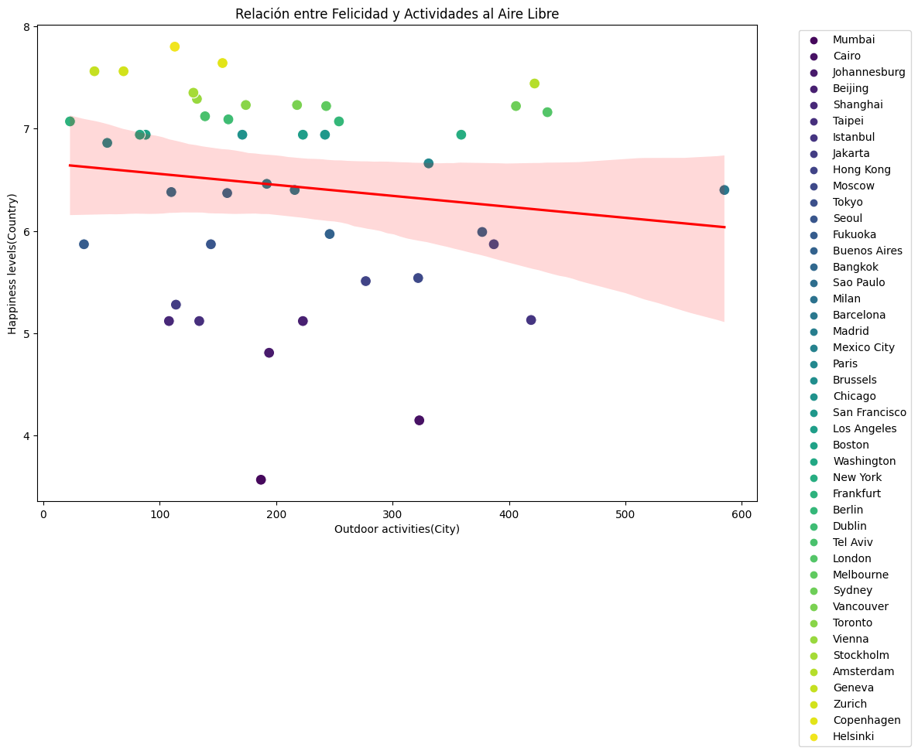
2.- Relación entre Felicidad y Actividades al Aire Libre

Slide 4
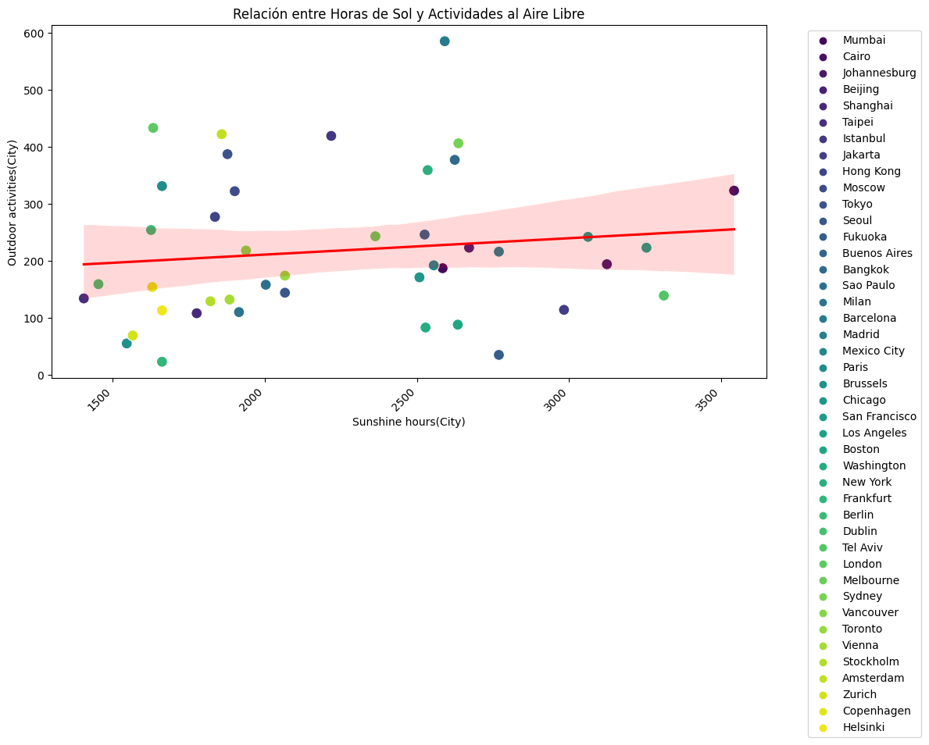
3.- Relación entre Horas de Sol y Actividades al Aire Libre

Slide 5
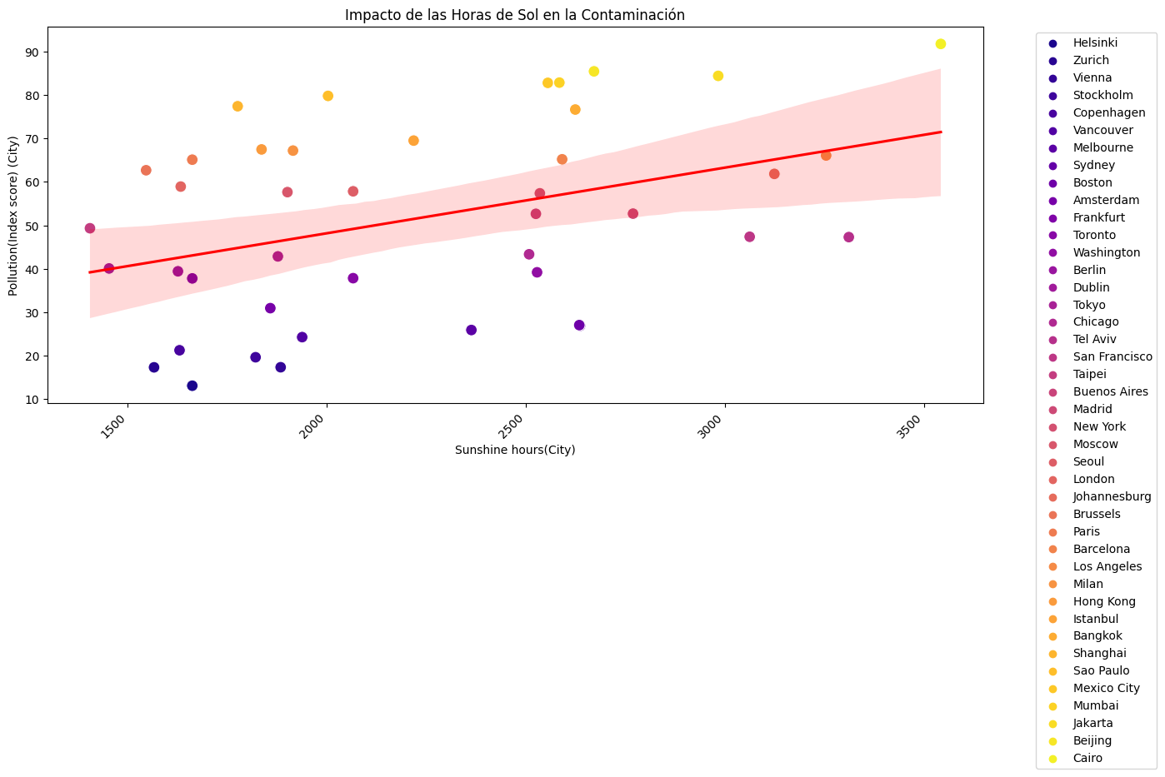
4.- Impacto de las Horas de Sol en la Contaminación

Slide 6
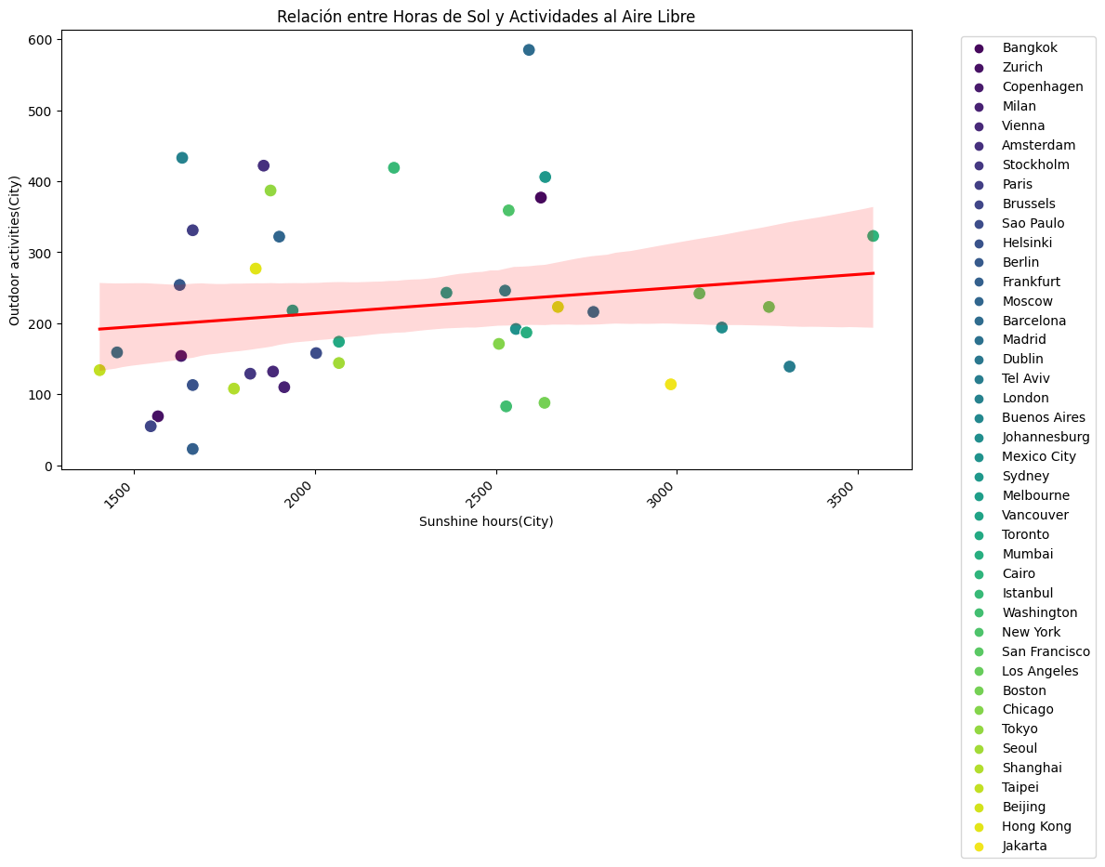
5.- Relación entre Horas de Sol y Actividades al Aire Libre

Slide 7
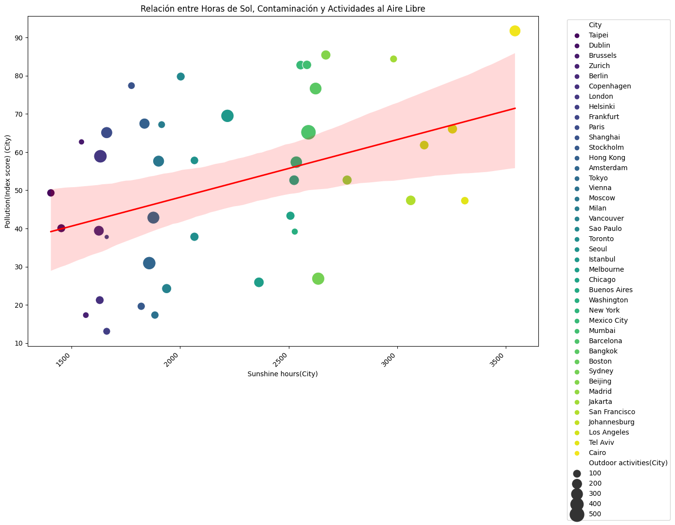
6.- Relación entre Horas de Sol, Contaminación y Actividades al Aire Libre

Slide 8
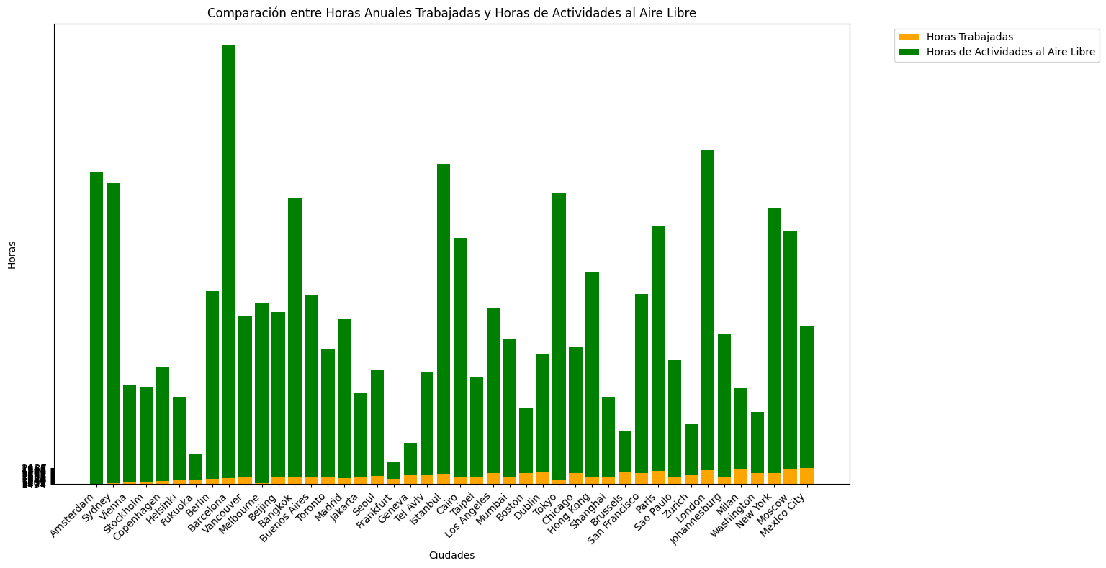
7.- Comparación entre Horas Anuales Trabajadas y Horas de Actividades al Aire Libre

Slide 9
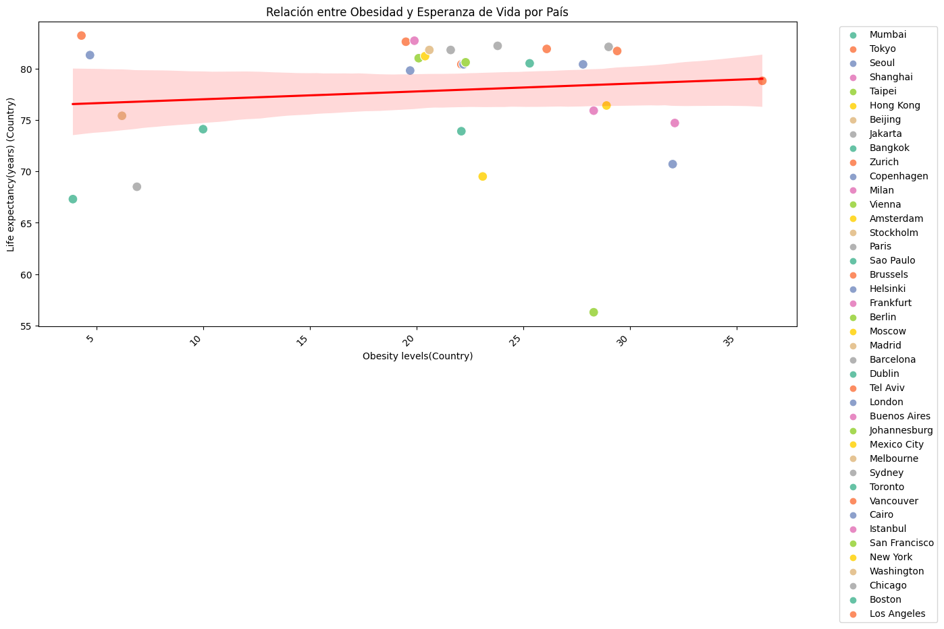
8.- Relación entre Obesidad y Esperanza de Vida por País

Slide 10
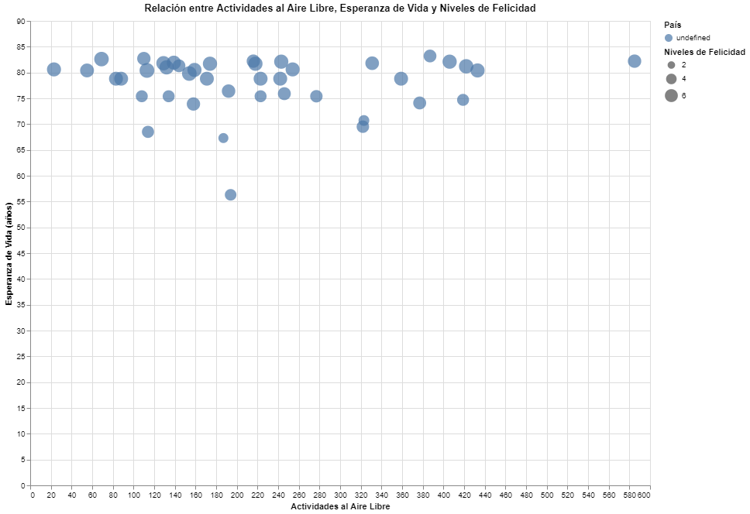
9.- Relación entre Actividades al Aire Libre, Esperanza de Vida y Niveles de Felicidad (Gráfico Interactivo)

Slide 11
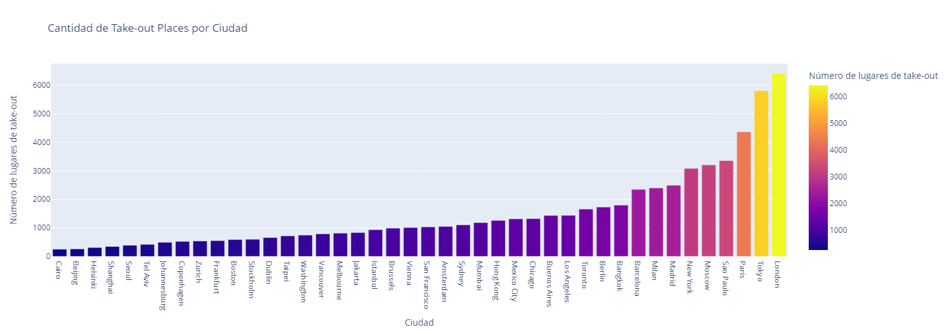
10.- Cantidad de Take-out Places por Ciudad

Slide 12
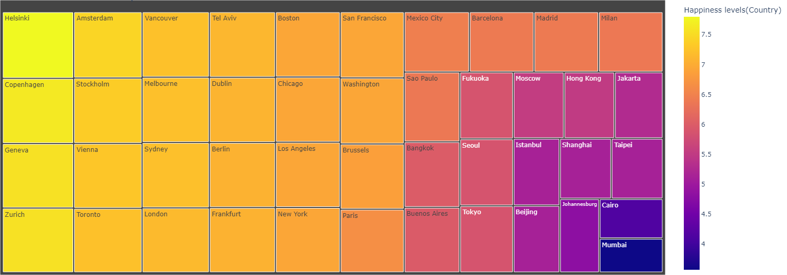
11.- Niveles de Felicidad por País (Treemap)

Slide 13
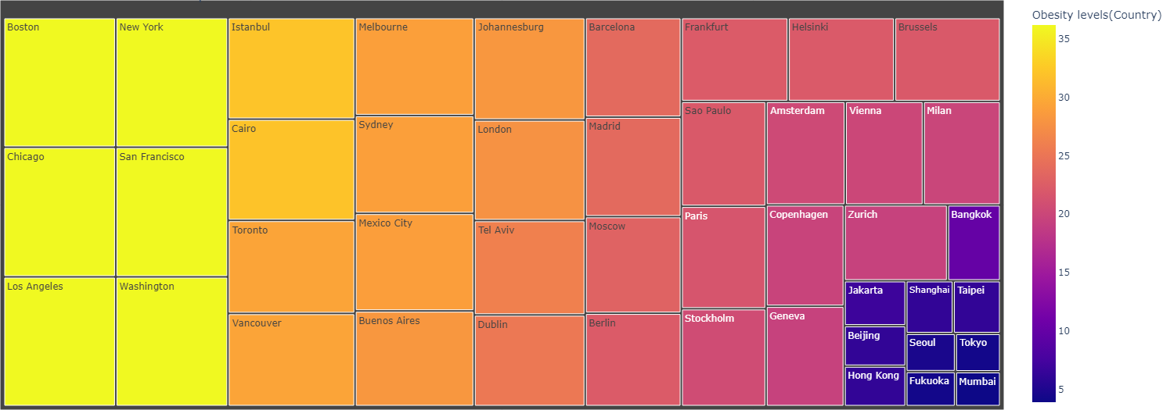
12.- Niveles de Obesidad por País (Treemap)

Slide 14
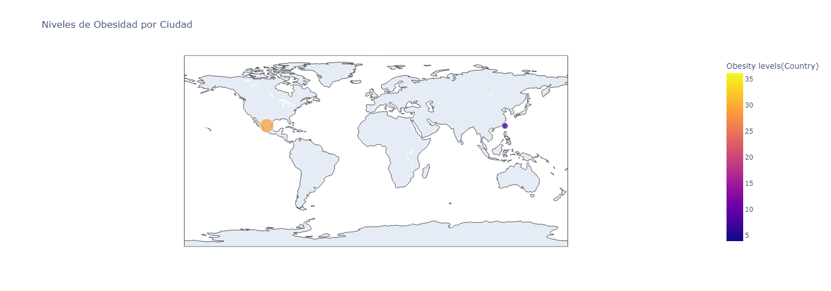
13.- Niveles de Obesidad por Ciudad (Mapa Interactivo)

